Slide 1


Slide 2
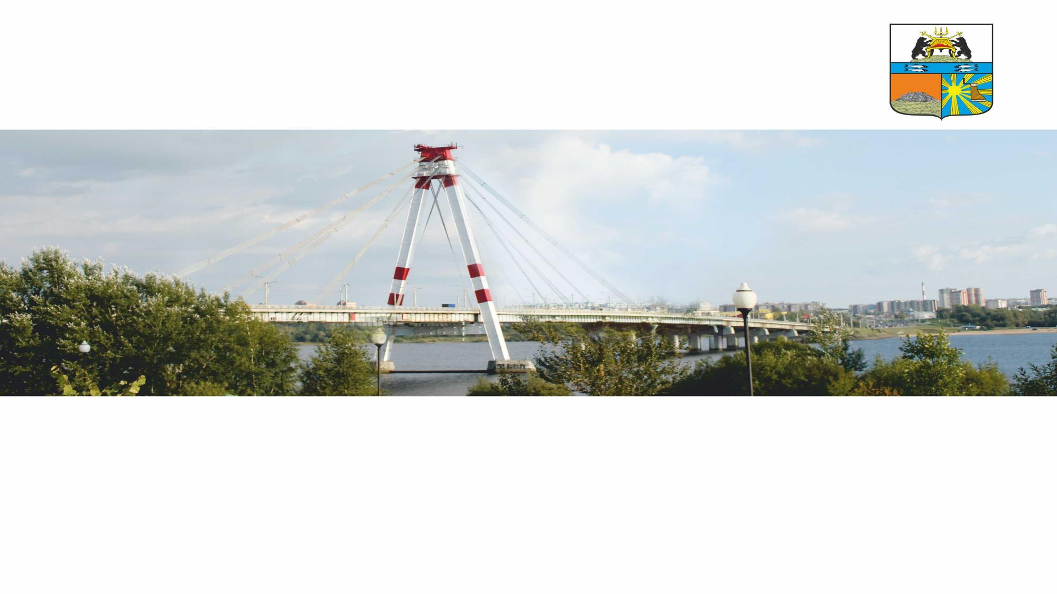
Тема: Совершенствование системы выявления, поддержки и развития способностей и талантов у детей и молодежи, формирование инновационного потенциала педагогов образовательных учреждений города.
Название секции: «Большие перемены. Новые возможности».
2021
Notes:
1. При одновременном размещении герба города Череповца и эмблемы или символа муниципального предприятия, учреждения, некоммерческой организации герб города Череповца размещается с левой стороны от эмблемы или символа.
2. При одновременном размещении Государственного герба Российской Федерации, герба Вологодской области, других эмблем или символов высших уровней власти герба города Череповца герб города размещается с правой стороны

Slide 3






Актуальность изменений в системе дополнительного образования, взаимодействие в сфере «Образование» на всех уровнях системы, реализация новых проектов и перспективы развития на 2021-2022 учебный год
Школьный кванториум
Субсидия из федерального бюджета средств обучения и воспитания, оборудования
21,4 млн. рублей
МАОУ «Центр образования № 44»
7,7 млн. рублей
3
Notes:
3

Slide 4
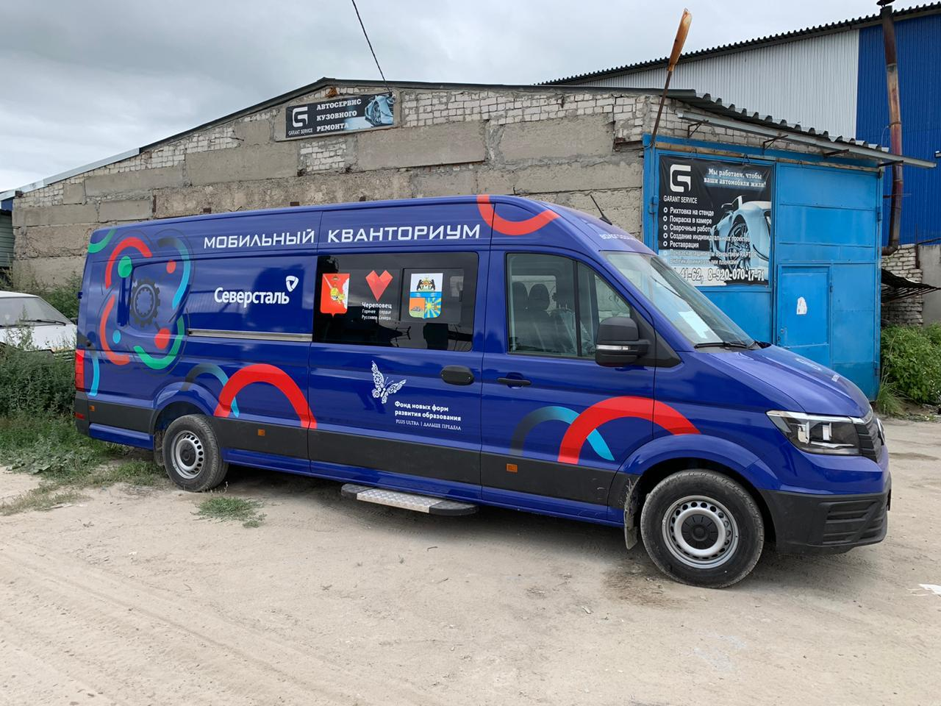
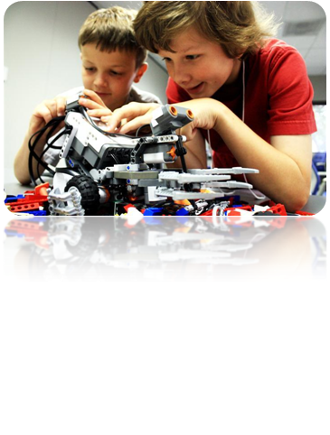



Инновационные образовательные проекты
и инфраструктура 2020-2021
Мобильный технопарк
«Кванториум»
Создание новых мест дополнительного образования
16 935,7 тыс. руб.
ДДЮТ
2 500,7 тыс. руб.
4

Slide 5






Одаренные дети
управление образования мэрии г. Череповца
программа «Одаренные дети»
БПОУ ВО «ЧХТК»
план совместных мероприятий
управление образования мэрии г. Череповца
план городских мероприятий
МАОУ ДО «ДДЮТ»
план мероприятий
ОДАРЕННЫЕ ДЕТИ
ФГБОУ ВО «ЧГУ»
план совместных мероприятий
ФосАгро (АО «Апатит»)
Городской Родительский Совет
Проект «Дети Череповца. Путь к успеху»
ПАО «Северсталь»
Муниципальный опорный центр
Notes:
5

Slide 6

Одарённые дети
ЛИДЕРЫ
МАОУ «Общеобразовательный лицей «АМТЭК»
МАОУ «Средняя общеобразовательная школа № 10 с углубленным изучением отдельных предметов»
МАОУ «Средняя общеобразовательная школа № 21 с углубленным изучением отдельных предметов»
МАОУ «Средняя общеобразовательная школа № 26 с углубленным изучением отдельных предметов»
МАОУ «Женская гуманитарная гимназия»
127 победителей
692 призера
Муниципальный этап
33 победителя
121 призер
Региональный этап
НОВЫЙ ПОРЯДОК ПРОВЕДЕНИЯ ВСЕРОССИЙСКОЙ ОЛИМПИАДЫ ШКОЛЬНИКОВ
(приказ Министерства просвещения РФ от 27 ноября 2020 года № 678
«Об утверждении Порядка проведения всероссийской олимпиады школьников»)
4 призера
Заключительный этап
6
Notes:
В рамках национальных целей и задач на муниципальном уровне формируется механизм поиска и поддержки талантливых и одаренных детей. Данный механизм включает в себя совершенствование олимпиадного движения, осуществление мер адресной поддержки одаренным детям, формирование банка данных талантливых детей дошкольного и школьного возрастов. Основной задачей на уровне города остается увеличение числа участников всех этапов Всероссийской олимпиады школьников. Результаты участия в Всероссийской олимпиаде школьников представлены на слайде.
АМТЭК
10 школа
6

Slide 7



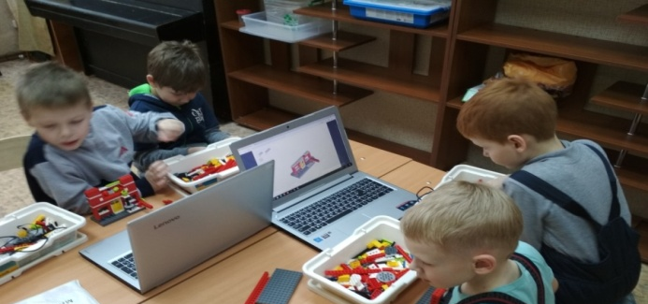
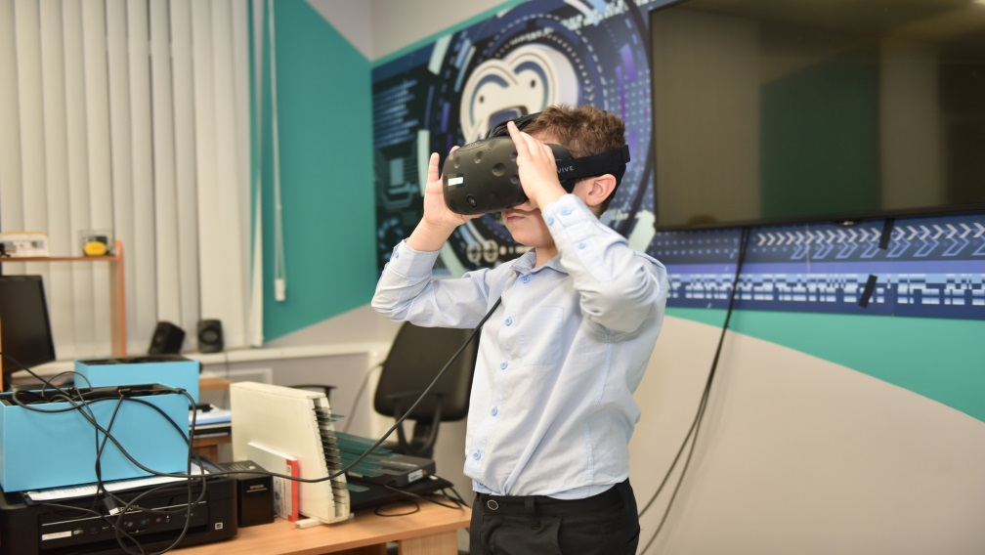
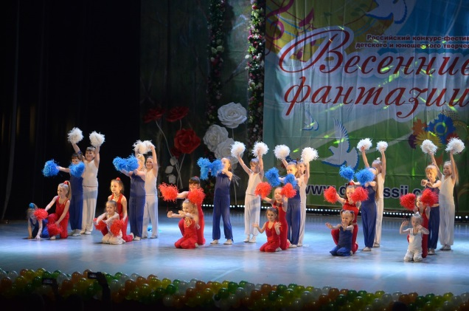
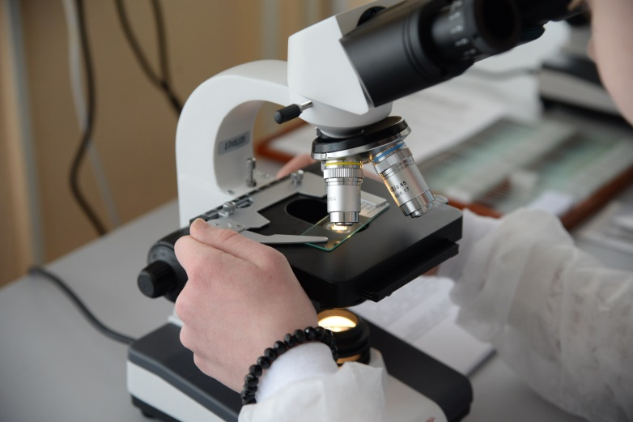
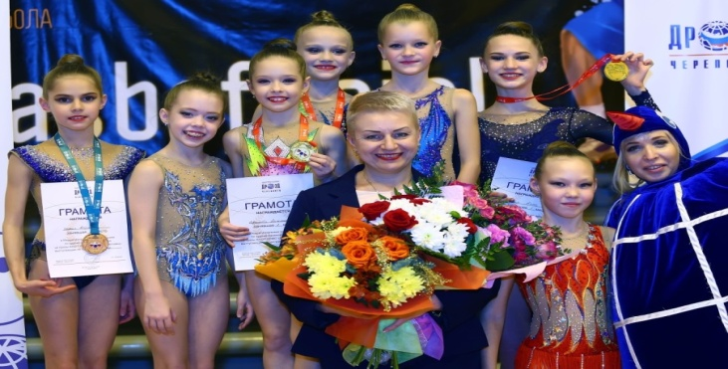
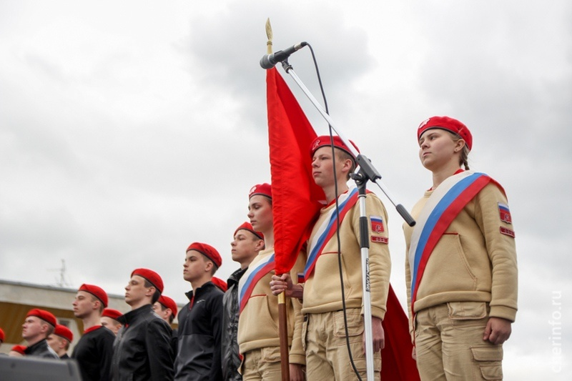
Федеральный проект «Успех каждого ребенка»
Охват дополнительным образованием детей более 10 000 человек
Центр детского творчества и методического обеспечения
Дворец детского и юношеского творчества имени А.А. Алексеевой
Детский технопарк «Кванториум»
Notes:
7

Slide 9

Развитие системы дополнительного образования г. Череповца
Директор муниципального автономного образовательного учреждения дополнительного образования «Дворец детского и юношеского творчества
имени А.А. Алексеевой», руководитель МОЦ
Л.В. Чебоксарова

Slide 10

Векторы развития системы дополнительного образования
Организационные направления:
Функционирование единого информационного пространства в сфере дополнительного образования на муниципальном уровне
Организация работы в системе ПФДО образовательных организаций, подведомственных управлению образования и спортивных организаций, подведомственных комитету по ФКиС
Развитие сети негосударственных ОДО
Организация эффективного взаимодействия между участниками отношений в сферах образования, культуры, физической культуры и спорта, предприятий реального сектора экономики
Содействие организации повышения квалификации педагогических работников и управленческих кадров системы ДО

Slide 11

Векторы развития системы дополнительного образования
Реализация федеральных проектов
Реализация федерального проекта «Создание новых мест дополнительного образования на базе ОО»
Штатное функционирование мобильного кванториума, Дома научной коллаборации (Структурного подразделения ЧГУ)
Функционирование муниципального опорного центра на площадке МАОУ ДО «ДДЮТ»
Открытие школьного кванториума на базе МАОУ «СОШ № 14»
Проведение подготовительных работх к открытию IT –cube (2022 г.)

Slide 12


Векторы развития системы дополнительного образования
Содержательный аспект
Реализация плана работы городского центра по работе с одаренными детьми (ФГБОУ ВО «ЧГУ», БПОУ ВО «ЧХТК», «Импульс», МАН «Интеллект будущего» и др. организациями), участие в реализации городской программы «Дети Череповца. Путь к успеху», мероприятий городской программы «Одаренные дети»
Выявление и презентация лучших педагогических практик
Разработка и реализация программ «нового поколения» всех направленностей
Распространение и внедрение лучших практик реализации программ всех направленностей, в том числе с применением ЭО и ДОТ

Slide 13


Slide 15

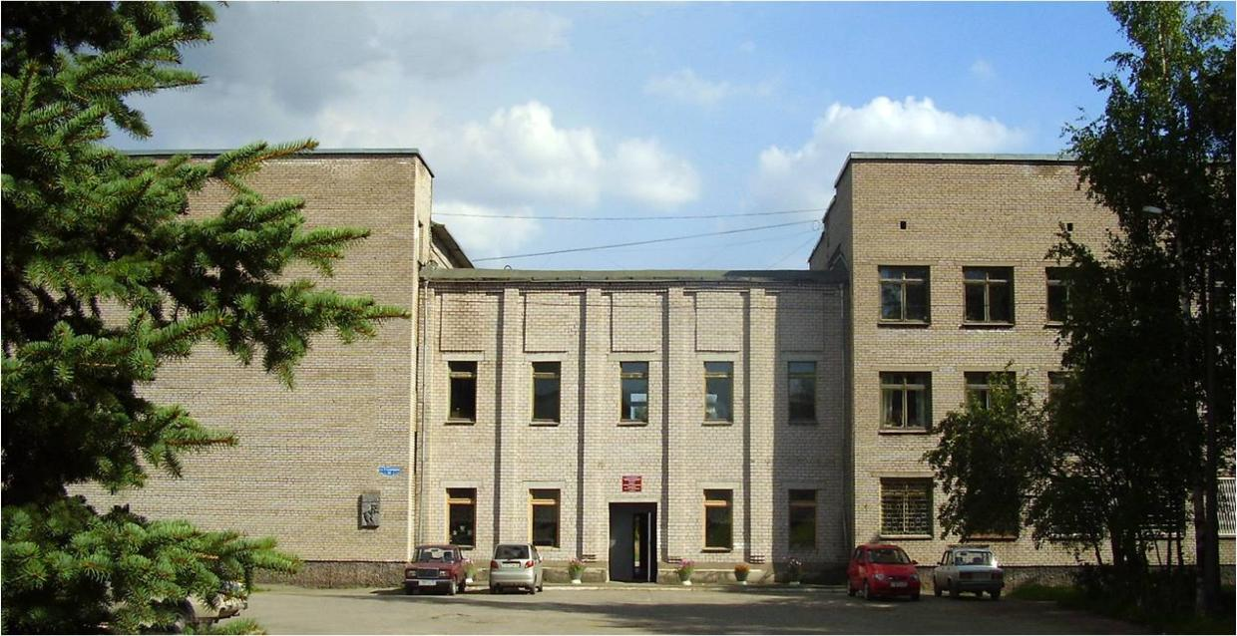
Муниципальное автономное образовательное учреждение дополнительного образования «Дворец детского и юношеского творчества имени А. А. Алексеевой»

Slide 16

Состав Центра по организации работы с одаренными (талантливыми) детьми:
- Управление образования мэрии города Череповца;
МАОУ ДО «Дворец детского и юношеского творчества имени А.А. Алексеевой»;
БПОУ ВО «Череповецкий химико-технологический колледж»;
ФГБОУ ВО «Череповецкий государственный университет»;
- АО «Апатит»;
ПАО «Севесталь»;
Образовательные организации города;
- ГРС

Slide 17
Направления работы Центра
- городские, областные и Всероссийские олимпиады для школьников;
- конференции различного уровня;
- факультативные занятия;
- интеллектуальные турниры и фестивали;
- мастер – классы;
- учебные занятия в лабораториях;
- консультации для родителей, детей и педагогов.

Slide 18
Итоги 2020 – 2021 учебного года
Мероприятия на базе ФГБОУ ВО «Череповецкий государственный университет»
5 олимпиад, 288 учащихся;
факультативные занятия на базе ЧГУ - 11 курсов, 334 учащихся;
- открытые лекции, фестивали, мастер-классы, квесты, квизы, конференции различного уровня – 32 мероприятия, 3627 человек

Slide 19
Итоги 2020 – 2021 учебного года
Мероприятия на базе БПОУ ВО «Череповецкий химико-технологический колледж»
- организация работы по программе «Практическая химия» - 186 человек;
интеллектуальные турниры: «Химия. Перезагрузка», «Инфо. Перезагрузка», «Мат.Физ. Перезагрузка» – 241 человек;
работа студии над проектом «Уроки настоящего» образовательного центра «Сириус»;
- Международная научно – практическая конференция по естественнонаучным дисциплинам – 56 учащихся

Slide 20

Итоги 2020 – 2021 учебного года
Мероприятия на базе МАОУ ДО «Дворец детского и юношеского творчества имени А.А. Алексеевой»
-сбор для учащихся школ города в рамках подготовки к региональному этапу всероссийской олимпиады школьников – 79 человек;
-муниципальные этапы областных конференций, конкурсов и фестивалей («Доброе слово», «Подрост», «Первое открытие», «Первые шаги в науку», «Мир через культуру», «Росток», «Древо жизни», «Бабушкины науки»), городские конференции для учащихся – 13 мероприятий, 632 учащихся;
-Всероссийский экологический диктант, всероссийская акция «Большой этнографический диктант» – 783 учащихся;
-Неделя технического творчества в Вологодской области – 480 учащихся;
-занятия в биолаборатории и лаборатории физики – 401 учащийся;
- консультации для педагогов и родителей - 67.
Общее количество – 80 мероприятий – 7204 учащихся

Slide 21

Мероприятия 2021-2022 учебного года
New!
Конкурс творческих работ для школьников «История моего города»,посвященный 244-летию Череповца для учащихся 1-11 классов, до 1.10.2021 (ЧГУ);
https://www.youtube.com/channel/UCVy4pNT6cRjJF-IeDs1EpUQ
- Интеллектуальный турнир «Лаборатория STRIM 3.1» для учащихся 8 – 9 классов, ноябрь – декабрь, 2021 (ЧХТК);
- Интеллектуальный турнир «ЭлементариУМ» по естесвеннонаучным дисциплинам для учащихся 5-7 классов, февраль. 2022 (ДДЮТ, биолаборатория);
III городская Олимпиада школьников по финансовой грамотности для учащихся 5-11 классов, март 2022 (ДДЮТ);
- Семинар для родителей и педагогов по теме « Маленькие трудности больших умниц», октябрь 2021 (ДДЮТ)

Slide 22

Традиционные мероприятия
- мастер-классы в лабораториях ДДЮТ – сентябрь;
- работа студии «Уроки настоящего» Образовательного цента «Сириус» на базе ЧХТК – в течение года;
«Школа практической химии» для учащихся 8-11 классов на базе ЧГУ – в течение года;
- проведение занятий для школьников в «Доме научной коллаборации им. И.П. Бардина» для учащихся 7-11 классов – в течение года;
факультатив по истории для учащихся 9-11 классов – в течение года;
Школа перевода “I Тгаnslate” для учащихся 9-11 классов – в течение года
- выездной сбор для учащихся школ города в рамках подготовки к региональному этапу Всероссийской олимпиады школьников 9 -11 класс, декабрь ,2021;
организация работы по программе «Практическая химия», январь, 2022 на базе ЧХТК;
- конференции, олимпиады и конкурсы различного уровня – в течение года.

Slide 23
Наши социальные партнеры
АО «Апатит»;
ПАО «Севесталь»

Slide 24

Группа в Вконтакте «Центр по организации работы с одаренными детьми»
vk.com/odarenkacher
Дворец детского и юношеского творчества имени А. А. Алексеевой
d11301.edu35.ru
Тел. 57-11-64 Долганова Елена Юрьевна
Координаты

Slide 26

Реализация мероприятий
национального проекта
«Образование» в сфере дополнительного образования детей.
Итоги и перспективы реализации проекта «Новые места дополнительного образования»
Виноградова Елена Сергеевна,
заместитель директора
МАОУ ДО «Дворец детского и юношеского творчества имени А.А. Алексеевой»

Slide 27
Реализация проекта
«Создание новых мест в образовательных организациях различных типов для реализации дополнительных общеразвивающих программ всех направленностей» (новые места в дополнительном образовании)
ФП «Успех каждого ребенка»

Slide 28


Учреждения-участники проекта
МАОУ ДО «Дворец детского и
юношеского творчества
имени А.А. Алексеевой»
МАОУ «Центр образования
имени И.А. Милютина»

Slide 29
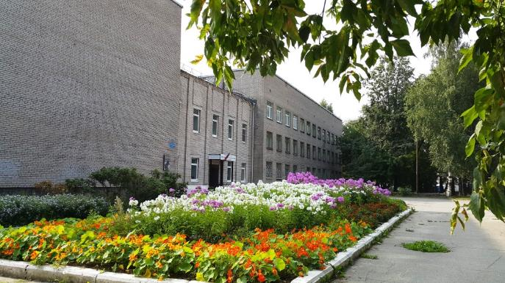
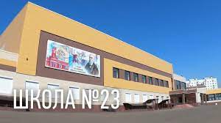
Места ведения образовательной деятельности
ул.Сталеваров, 32 ул. Монтклер, 12А

Slide 30
Реализация 19 дополнительных общеобразовательных общеразвивающих программ по 6 направленностям
- Художественная - 2 программы
«Страна творчества», «Мир музыки и театра»
- Социально-гуманитарная - 2 программы
«Основы финансовой грамотности» «Традиционная народная культура»
- Физкультурно-спортивная - 3 программы
«Общая физическая подготовка», «Спорт как искусство», «Шахматы. Старт»

Slide 31
Реализация 19 дополнительных общеобразовательных общеразвивающих программ по 6 направленностям
- Естественнонаучная – 6 программ
«Экологическая школа классных исследователей», «Мы исследуем и рисуем», «Экомониторинговые исследования», «Экология и биология (подготовительный этап), «Экология и биология. Био», «Природа и творчество»
-Туристско-краеведческая – 2 программы
«Собираемся в поход», «Юный турист»
-Техническая- 4 программы
«Азбука конструирования и моделирования», «3D-моделирование», «Аэро» «Компьютерный дизайн»

Slide 32
Количество учащихся в проекте- 2244 человек
Художественная направленность – 470 чел.
Социально-гуманитарная – 217 чел.
Физкультурно-спортивная – 275 чел.
Естественнонаучная – 440 чел.
Туристско-краеведческая – 384 чел.
Техническая – 458 чел.

Slide 33
Участие в реализации проекта это -
бесплатное дополнительное образование детей в Зашекснинском районе на одной площадке по новым программам с использованием нового современного оборудования;
включение в систему воспитательной программы школы по направлению традиционная народная культура и туризм;
развитие сетевого взаимодействия, в том числе, с учреждением культуры - «Усадьба Гальских»;
профильные курсы повышения квалификации для всех педагогов-участников проекта;
уникальная возможность трансляции опыта организации работы по естественнонаучной деятельности на федеральном и региональном уровнях в рамках деятельности Экостанции;
участие в новом федеральном проекте «Экологический патруль»;
возможность расширить географию участия в федеральных конкурсах и конференциях.

Slide 34
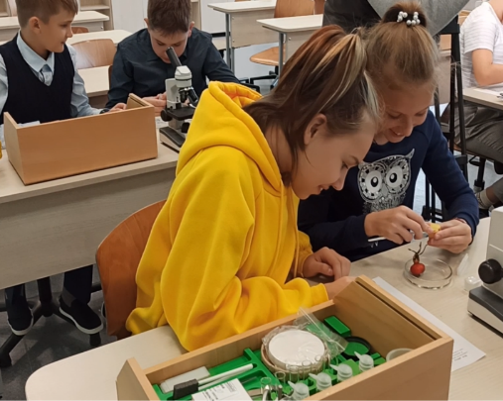
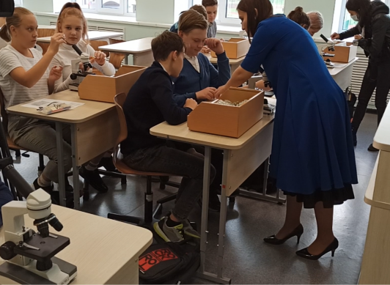
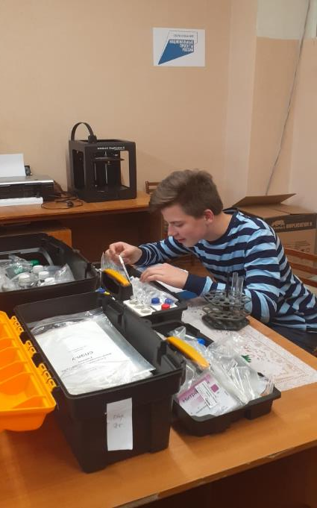

Slide 35
Наши перспективы
Реализация ДООП по 6 направленностям
Участие в мероприятиях различного уровня
Трансляция педагогического опыта на разных площадках
Организация образовательной деятельности в предметной области «Технология»

Slide 36
Спасибо за внимание!

Slide 38



СОШ №14
Г. Череповец
Новые горизонты развития.
Школьный технопарк
Директор МАОУ «СОШ №14»
Шанина Анна Николаевна

Slide 39

СОШ №14
Г. Череповец
Национальный проект «Образование»
Региональный проект «Современная школа»
Подпрограмма 1 «Развитие общего и дополнительного образования детей" государственной программы "Развитие образования Вологодской области на 2021-2025 годы»

Slide 40
СОШ №14
Г. Череповец
Нормативные документы
Распоряжение Министерства просвещения Российской Федерации №P-4 от 12 января 2021 года «Об утверждении методических рекомендаций по созданию и функционированию детских технопарков «Кванториум» на базе общеобразовательных организаций»

Slide 41

СОШ №14
Г. Череповец
Фп «Современная школа»
Результат:
«на базе общеобразовательных организаций созданы и функционируют детские технопарки «Кванториум»»
2021 год
2022 год
2023 год
48 школ
49 школ
48 школ

Slide 42
СОШ №14
Г. Череповец
Зачем?
Расширение содержания общего образования с целью формирования у обучающихся современных навыков и компетенций
Развитие у обучающихся естественно-научной, математической, информационной грамотности, формирование критического и креативного мышления
Углубленное освоение основных образовательных программ общего образования, реализация курсов внеурочной деятельности, программ дополнительного образования
Повышение качества образования, в том числе в том числе по программам естественно-научной и технической направленностей

Slide 43
СОШ №14
Г. Череповец
Финансирование проекта
«Школьный технопарк «Кванториум»
на базе МАОУ «СОШ № 14»
Субсидия из федерального бюджета бюджету субъекта Российской Федерации на приобретение средств обучения и воспитания, оборудования
21 363 907 рублей
Софинансирование субъектом Российской Федерации мероприятий по созданию Школьных Кванториумов (Ремонт помещений)
21 900 000 рублей

Slide 44




СОШ №14
Г. Череповец
Что необходимо для
Создания школьного кванториума
Школьные Кванториумы создаются на базе городских общеобразовательных организаций
Наличие лицензии на дополнительное образование детей у общеобразовательной организации
Наличие базового комплекта оборудования должно быть обеспечено до момента создания Школьного Кванториума
Более 500 обучающихся в общеобразовательной организации, на базе которой создается Школьный Кванториум

Slide 45
СОШ №14
Г. Череповец
Средства обучения и оборудование
Базовый набор оборудования, средств обучения и воспитания, наличие которого в общеобразовательной организации является условием создания на базе общеобразовательной организации детского технопарка
Компьютерное и презентационное оборудование
Цифровые лаборатории по предметам естественно-научного цикла
Образовательные наборы для предметов технологической направленности
Оборудование по дополнительным направлениям (вариативный перечень для дополнительного образования, внеурочной деятельности)

Slide 46
СОШ №14
Г. Череповец
Оборудование школьного кванториума
Региональный координатор формирует инфраструктурный лист в СУПД НПО с учетом методических рекомендаций Р-4 от 12.01.2021 г. и регламента ФО, принимая во внимание бюджет проекта, состоящий из субсидии из федерального бюджета и бюджетных ассигнований регионального бюджета
Обязательные направления
Дополнительные
направления
Естественнонаучная направленность
Технологическая направленность. РОБО
Технологическая направленность. БИО
Компьютерное и презентационное оборудование
+
Комплект
поставки
Хайтек

Slide 47
СОШ №14
Г. Череповец
Состав основных (обязательных) направлений
Образовательный конструктор с комплектом датчиков | 8 шт.
Образовательный набор по механике, мехатронике и робототехнике | 3 шт.
Образовательный набор по электронике, электромеханике и микропроцессорной технике | 6 шт.
Образовательный набор для изучения многокомпонентных робототехнических систем и манипуляционных роботов | 6 шт.
Комплект для изучения операционных систем реального времени и систем управления автономных мобильных роботов | 1 шт.
Четырёхосевой учебный робот- манипулятор с модульными сменными насадками | 1 шт.
Комплект полей и соревновательных элементов | 1 шт.
Образовательный набор для изучения технологий связи и IoT | 3 шт.
Автономный робот манипулятор с колесами всенаправленного движения | 4 шт.
Набор для быстрого прототипирования электронных устройств на основе микроконтроллерной платформы | 8 шт.
Набор для быстрого прототипирования электронных устройств на основе микроконтроллерной платформы со встроенным интерпретатором | 8 шт.
Набор для быстрого прототипирования электронных устройств на основе одноплатного компьютера | 8 шт.
Базовый робототехнический набор | 8 шт.
Ресурсный робототехнический набор | 8 шт.
Датчик цвета базового робототехнического набора | 8 шт.
Ультразвуковой датчик базового робототехнического набора | 8 шт.
Зарядное устройство | 5 шт.
Программный-аппаратный комплекс по робототехнике | 1 шт.
Цифровая лаборатория по экологии | 5 шт.
Цифровая лаборатория по физиологии | 1 шт.
Цифровая лаборатория по физике | 4 шт.
Цифровая лаборатория по химии | 4 шт.
Микроскоп цифровой | 15 шт.
Естественнонаучная
направленность
Ноутбук | 30 шт.
МФУ (принтер, сканер, копир): цветной, черно-белый | 2 шт.
Моноблочное интерактивное устройство | 1 шт.
Тележка для зарядки и хранения ноутбуков | 2 шт.
Флипчарт | 2 шт.
Напольная мобильная стойка для интерактивных досок или универсальное настенное крепление | 1 шт.
Компьютерное и
презентационное
оборудование
Учебно-исследовательская лаборатория биосигналов и нейротехнологий | 15 шт.
Аналитические весы | 1 шт.
Спектрофотометр | 1 шт.
Технологическая направленность
БИО
РОБО

Slide 48
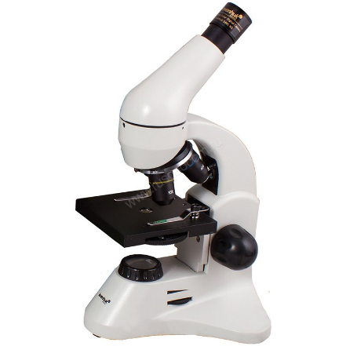
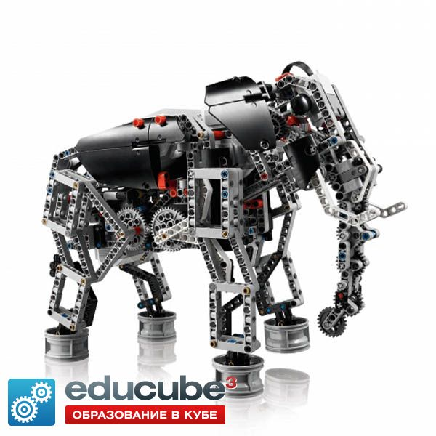
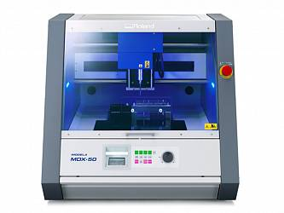
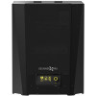
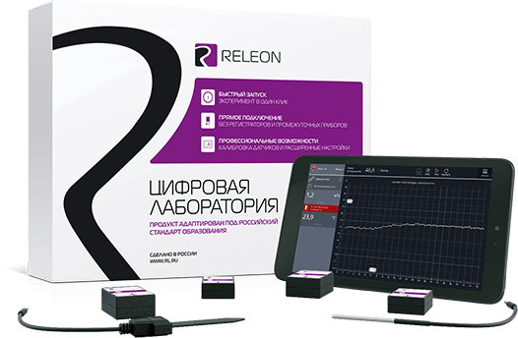
СОШ №14
Г. Череповец
Технологическая направленность
БИО
РОБО

Slide 49
СОШ №14
Г. Череповец
Показатели функционирования
Численность обучающихся общеобразовательной организации, осваивающих два и более учебных предмета из числа предметных областей «Естественнонаучные предметы», «Естественные науки», «Математика и информатика», «Обществознание и естествознание», «Технология» и (или) курса внеурочной деятельности общеинтеллектуальной направленности с использованием средств обучения и воспитания Школьного Кванториума (человек в год)
∑
Учебные предметы
Внеурочная деятельность
2
1
или
+
2
min 500
1

Slide 50

СОШ №14
Г. Череповец
Показатели функционирования
Min 200
Численность детей, осваивающих дополнительные общеобразовательные программы технической и естественнонаучной направленности с использованием средств обучения и воспитания Школьного Кванториума (человек в год);
Min 10
Количество обучающихся 5-11 классов, принявших участие во всероссийской олимпиаде школьников или олимпиадах школьников, проводимых в порядке, устанавливаемом федеральным органом исполнительной власти не ниже регионального уровня по предметам естественнонаучной, математической или технологической направленности (человек в год)

Slide 51


СОШ №14
Г. Череповец
Показатели функционирования
Min 2000
Численность детей от 5 до 18 лет, принявших участие в проведенных школьным Кванториумом внеклассных мероприятиях (в том числе дистанционных), тематика которых соответствует направлениям деятельности Школьного Кванториума (человек в год)
Min 10
Количество проведенных внеклассных мероприятий (в том числе дистанционных) для детей от 5 до 18 лет, тематика которых соответствует направлениям деятельности Школьного Кванториума (единиц в год)

Slide 52

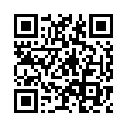
СОШ №14
Г. Череповец
Показатели функционирования
Доля педагогических работников Школьного Кванториума, прошедших обучение по программам из реестра программ повышения квалификации Федерального оператора (%).
ОБУЧАЮЩАЯ ПЛАТФОРМА
АКАДЕМИИ МИНПРОСВЕЩЕНИЯ РОССИИ:
КУРСЫ ПОВЫШЕНИЯ КВАЛИФИКАЦИИ
для педагогов детских технопарков «Кванториум», центров «Точка роста» и «IT-куб»
https://education.apkpro.ru

Slide 53


СОШ №14
Г. Череповец
Дополнительные общеобразовательные
программы
биология
химия
физика
Робото
техника
программирование
хайтек
Старт набора
с 23 августа 2021 года
9.00 – 16.00
СОШ №14

Slide 54


СОШ №14
Г. Череповец
Наши контакты
Официальный сайт МАОУ «СОШ № 14» (https://s11018.edu35.ru)
Официальная группа ВК Школьный Кванториум
(vk.com/club202621290)

Slide 55
СОШ №14
Г. Череповец
Благодарим за внимание!

Slide 57



ПРОЕКТНАЯ ДЕЯТЕЛЬНОСТЬ КАК ФОРМА ВЗАИМОДЕЙСТВИЯ ВЫСШЕГО И ОБЩЕГО ОБРАЗОВАНИЯ
Ламанова Л.А., директор Центра, к.п.н.

Slide 58


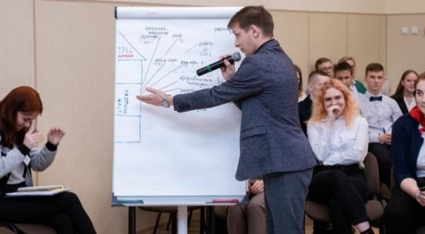
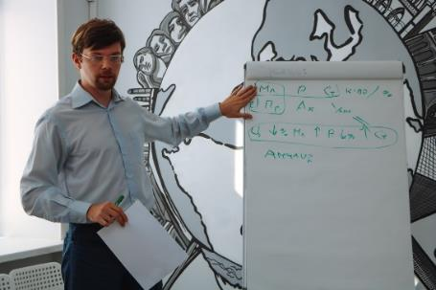
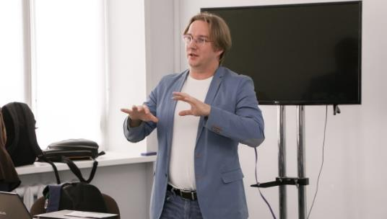
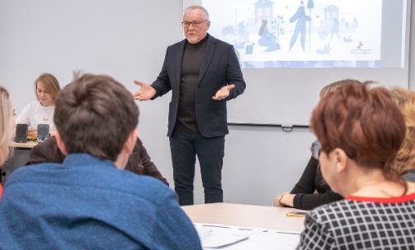
аКТУАЛЬНОСТЬ
современные тренды образования
широкий спектр конференций, конкурсов, соревнований
научные исследования и проекты
Дом научной коллаборации федеральная сеть центров дополнительного образования при вузах ЧЕРЕПОВЕЦКИЙ ГОСУДАРСТВЕННЫЙ УНИВЕРСИТЕТ
58

Slide 59
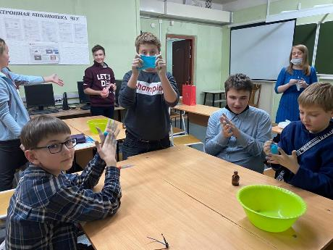
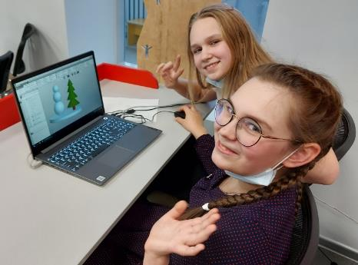
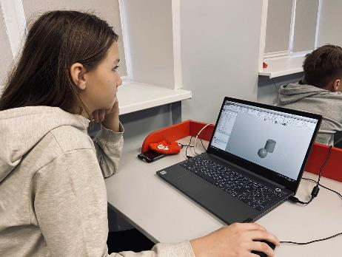
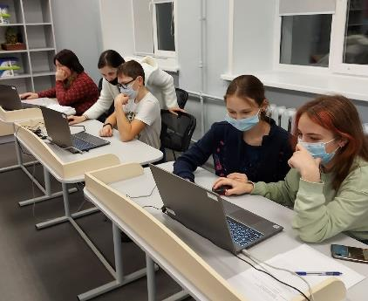
аКТУАЛЬНОСТЬ
предметные области
дополнительное образование
научные исследования и проекты
непрерывное образование через структуру «Школа – Вуз»
Дом научной коллаборации федеральная сеть центров дополнительного образования при вузах ЧЕРЕПОВЕЦКИЙ ГОСУДАРСТВЕННЫЙ УНИВЕРСИТЕТ
59

Slide 60
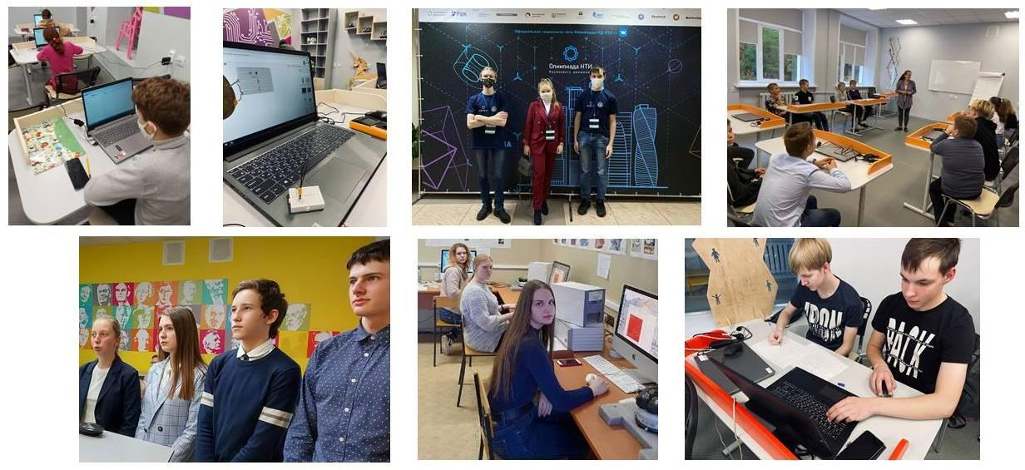
аКТУАЛЬНОСТЬ
Дом научной коллаборации федеральная сеть центров дополнительного образования при вузах ЧЕРЕПОВЕЦКИЙ ГОСУДАРСТВЕННЫЙ УНИВЕРСИТЕТ
60

Slide 61
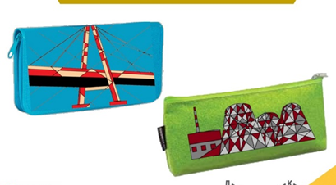
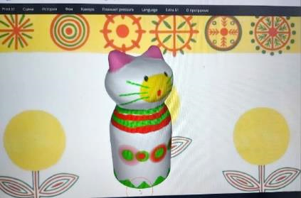
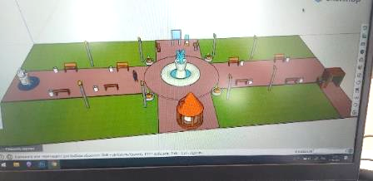
Примеры кейсов, ориентированных
на взаимодействие общего и высшего образования
Название кейса | Связь с общим образованием | Направление в высшем образовании
Современный пенал или постер | технология изо | Дизайн ИТ
Художественные промыслы в пространстве высоких технологий | технология изо истоки информатика геометрия
Цифровая архитектура | технология изо информатика геометрия | Дизайн и архитектура ИТ
Дом научной коллаборации федеральная сеть центров дополнительного образования при вузах ЧЕРЕПОВЕЦКИЙ ГОСУДАРСТВЕННЫЙ УНИВЕРСИТЕТ
61

Slide 62
Примеры кейсов, ориентированных
на взаимодействие общего и высшего образования
Название кейса | Краткое описание | Связь с общим образованием | Направление в высшем образовании
Управление лифтом маяка | Разработка прототипа системы управления лифтом. | физика информатика технология | Беспроводные технологии и радиофизика робототехнические системы и автоматизация ИТ
Выход из лабиринта | Разработка программы для поиска выхода из лабиринта неизвестной заранее конфигурации.
Светодиодная подсветка | Разработка варианта подсветки с 2-я или более режимами, переключаемыми с помощью дистанционного пульта управления.
Бегущая строка на дисплее | Сборка электрической схемы для подключения дисплея. И написание программы, которая будет выводить на дисплей текстовую информацию.
Система автоматического контроля температуры в помещении | Сборка электрической схемы для автоматического контроля температуры в помещении.
Дом научной коллаборации федеральная сеть центров дополнительного образования при вузах ЧЕРЕПОВЕЦКИЙ ГОСУДАРСТВЕННЫЙ УНИВЕРСИТЕТ
62

Slide 63
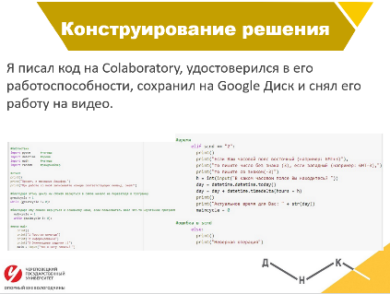
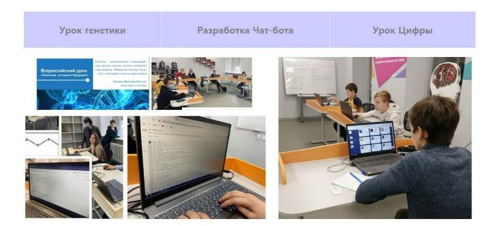
Примеры кейсов, ориентированных
на взаимодействие общего и высшего образования
Название кейса | Связь с общим образованием | Направление в высшем образовании
Чат-бот | информатика | Нейронные сети программирование большие данные беспроводные технологии и радиофизика робототехнические системы и автоматизация ИТ
Распознавание цифр
Искусственный интеллект | информатика технология
Дом научной коллаборации федеральная сеть центров дополнительного образования при вузах ЧЕРЕПОВЕЦКИЙ ГОСУДАРСТВЕННЫЙ УНИВЕРСИТЕТ
63

Slide 64
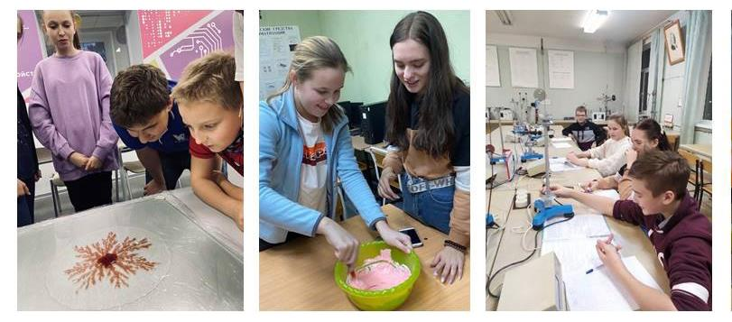
Примеры кейсов, ориентированных
на взаимодействие общего и высшего образования
Название кейса | Связь с общим образованием | Направление в высшем образовании
А правда ли, что «Кока-кола» может...? | физика химия | Физическая химия нанотехнологии
Дом научной коллаборации федеральная сеть центров дополнительного образования при вузах ЧЕРЕПОВЕЦКИЙ ГОСУДАРСТВЕННЫЙ УНИВЕРСИТЕТ
64

Slide 65
Исследования и проекты, ориентированные на взаимодействие общего и высшего образования
Название исследования или проекта | Связь с общим образованием | Направление в высшем образовании
Цифровой альбом «Привлекательный Череповец» | информатика география истоки | Геоинформационные технологии и ИТ
3DMAPPIG в городской среде | информатика технология | ИТ дизайн и архитектура
Геолокация в помещении на основе технологии IBeacon | физика информатика технология | Беспроводные технологии и радиофизика робототехнические системы и автоматизация, ИТ
Умные системы
Виртуальная и дополненная реальность при реабилитации после тяжёлых травм через игру | информатика технология | ИТ
Игра «100 лет ГОЭРЛО» | физика технология | Дизайн
Парфюм и бренд | физика химия | Физическая химия нанотехнологии
Дом научной коллаборации федеральная сеть центров дополнительного образования при вузах ЧЕРЕПОВЕЦКИЙ ГОСУДАРСТВЕННЫЙ УНИВЕРСИТЕТ
65

Slide 66
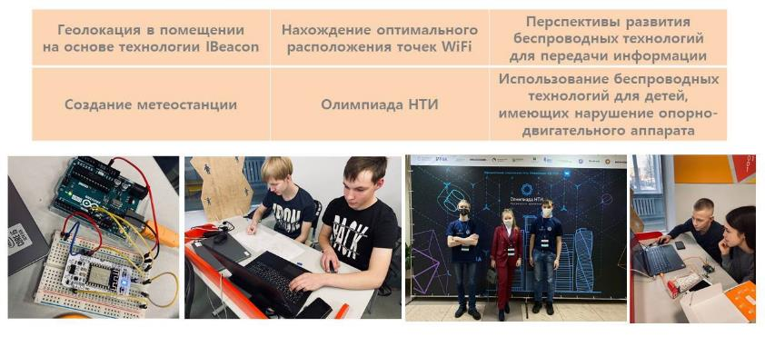
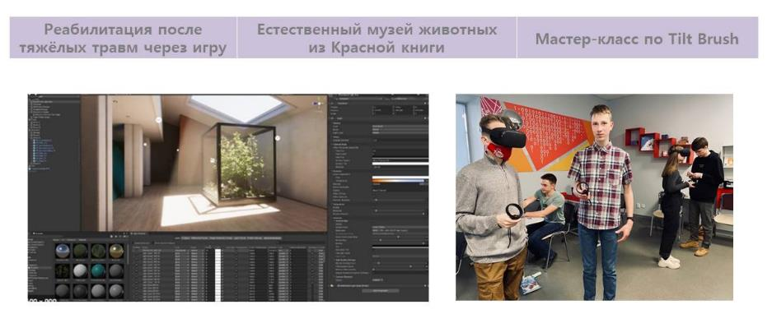
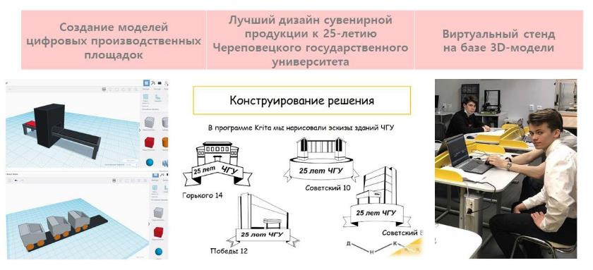
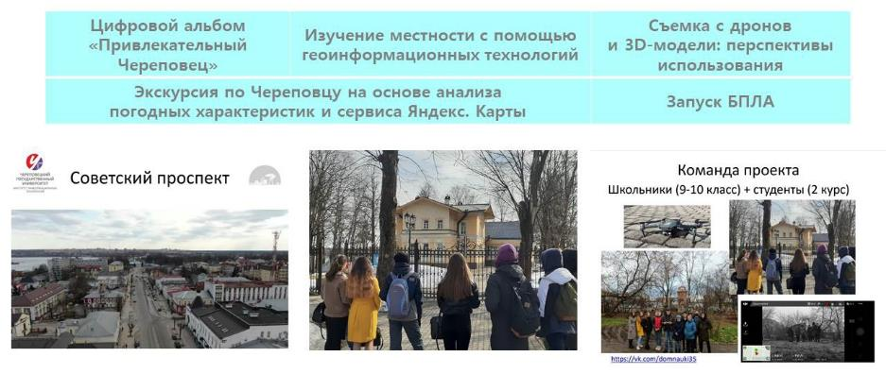
Исследования и проекты, ориентированные на взаимодействие общего и высшего образования
Дом научной коллаборации федеральная сеть центров дополнительного образования при вузах ЧЕРЕПОВЕЦКИЙ ГОСУДАРСТВЕННЫЙ УНИВЕРСИТЕТ
66

Slide 67
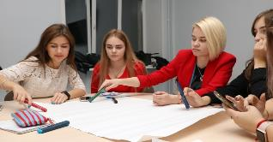
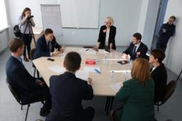
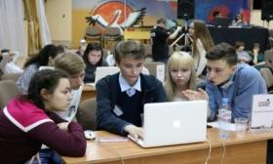
ВЫВОДЫ
от овладения готовым знанием в выработку знаний и практического опыта | ситуация успеха и способность к самооценке | техническое мышление, профессионализация и самообразование
предоставление информации на одно и то же событие, процесс или явление с различных точек зрения | ВЗАИМОДЕЙСТВИЕ ВЫСШЕГО И ОБЩЕГО ОБРАЗОВАНИЯ | развитие коммуникативных компетенций и командной работы
оценка альтернативных решений одного и то же события, процесса или явления |  | гибкость и вариативность, креативность и критическое мышление
опыт самостоятельного решения проблем в условиях приближенным к реальной ситуации | преодоление «сухости» в изучении сложных вопросов и задач | развитие стратегического мышления
Дом научной коллаборации федеральная сеть центров дополнительного образования при вузах ЧЕРЕПОВЕЦКИЙ ГОСУДАРСТВЕННЫЙ УНИВЕРСИТЕТ
67

Slide 68

ВЫВОДЫ
вы будете анализировать данные
вы изучите самые современные направления в науке и технике
сможете сами мыслить иначе
мы научим вас вести саморазвитие на протяжении всей жизни
вы научитесь быть наставником-организатором проектных команд
мы поможем вам совершать осознанный подход к образованию
Дом научной коллаборации федеральная сеть центров дополнительного образования при вузах ЧЕРЕПОВЕЦКИЙ ГОСУДАРСТВЕННЫЙ УНИВЕРСИТЕТ
68

Slide 69

Учись и проектируй вместе с нами!
https://vk.com/topic-193900334_46651569
https://vk.com/topic-193900334_46630418
Дом научной коллаборации федеральная сеть центров дополнительного образования при вузах ЧЕРЕПОВЕЦКИЙ ГОСУДАРСТВЕННЫЙ УНИВЕРСИТЕТ
69

Slide 71

Бюджетное профессиональное образовательное учреждение
Вологодской области «Череповецкий химико-технологический колледж»
Notes:
Титульный слайд 2

Slide 72
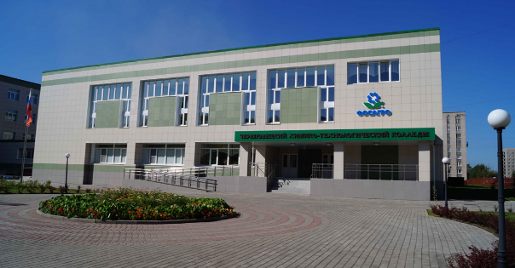
Череповецкий химико-технологический колледж
1979 год - на базе химического завода открывается Техническое училище № 37
2011 год - училище преобразовано в бюджетное образовательное учреждение среднего профессионального образования "Череповецкий химико-технологический колледж»
Директор БПОУ ВО «Череповецкий химико-технологический колледж»
Быкова Елена Олеговна
В колледже работает 96 человек:
из них педагогических работников – 44:
преподаватели – 31
мастера производственного обучения – 4
Средний возраст педагогических работников - 42 года
71% педагогических работников имеют высшую категорию
За всю историю, образовательное учреждение подготовило и выпустило более 14 000 молодых квалифицированных рабочих и специалистов. Сейчас стенах колледжа обучается 815 студентов.
В 2020-2021 учебном году 23 студентам колледжа по решению Министерства просвещения РФ назначена стипендия Правительства Российской Федерации
Ежегодно 4 лучших студента по направлению химической отрасли награждаются именной стипендией компании «ФосАгро»

Slide 73

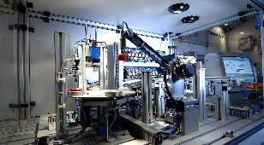
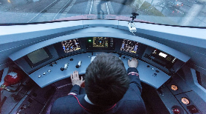
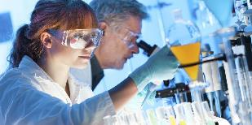
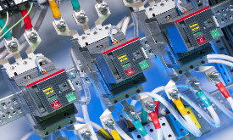
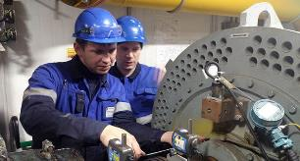

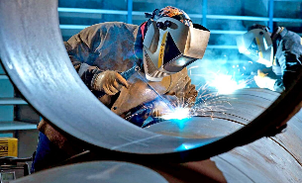
Направления подготовки в 2021 - 2022 учебном году
Оснащение средствами автоматизации технологических
процессов и производств (по отраслям)
Химическая технология
неорганических веществ
Аппаратчик-оператор производства
неорганических веществ
Машинист локомотива
Техническая эксплуатация и
обслуживание электрического
и электромеханического
оборудования (по отраслям)
Монтаж, техническое обслуживание и ремонт
промышленного оборудования (по отраслям)
Сварщик (ручной и частично
механизированной
сварки (наплавки)
Информационные системы и
программирование

Slide 74
Результаты приёмной кампании в 2021 – 2022 учебном году (на бюджетные места)
Специальность | Конкурс чел/место | Количество заявлений | Средний балл по аттестату
Химическая технология неорганических веществ | 4,36 | 109 | 5,00 - 4,40
Монтаж, техническое обслуживание и ремонт промышленного оборудования | 3,36 | 84 | 4,25 - 3,24
Оснащение средствами автоматизации технологических процессов и производств | 8,56 | 214 | 5,00 - 4,19
Техническая эксплуатация электрического и электромеханического оборудования | 7,76 | 194 | 4,41 - 3,75
Аппаратчик-оператор производства неорганических веществ | 3,2 | 80 | 4,32 - 3,11
Сварщик (ручной и частично механизированной сварки (наплавки) | 2,64 | 132 | 4,05 - 3,00
Машинист локомотива | 3,12 | 78 | 5,00 - 3,85
Информационные системы и программирование | 8,8 | 220 | 5,00 - 4,27
ВСЕГО | 5,2 | 1111

Slide 75





Инновационные инструменты обучения
Мастерская
Промышленная автоматика
Мастерская Лабораторный химический анализ
Мастерская Промышленная механика и монтаж
Мастерская Сварочные технологии

Slide 76
Модель организации непрерывного опережающего (дуального) профессионального образования при поддержке компании «ФосАгро»
Цель: подготовка высококвалифицированных кадров для предприятия
АО «Апатит»
Практическое обучение
- Производственные цеха
- Учебно-производственный полигон
БПОУ ВО «ЧХТК»
Теоретическое обучение
- Специализированный центр компетенций
- Учебный центр профессиональной квалификации
ФГБУ ВО «ИГХТУ»
Базовая кафедра
Notes:
Слайд с двухстрочным заголовком, объектом, текстовым блоком и сноской

Slide 77


Основные направления взаимодействия АО «Апатит» и колледжа
Студенты
Преподаватели
Производственная и преддипломная практика в цехах предприятия и на химико-технологическом полигоне - 330 чел.
Стажировка на предприятии – 41 чел.
Курс тренингов для преподавателей («Личная эффективность», «Эффективная презентация» и т.д.) – 20 чел.
Производственные экскурсии в цеха предприятия - 175 чел.
Содействие работе Базовой кафедры Ивановского государственного химико-технологического университета в колледже - 116 чел.
Поощрение лучших педагогических работников - 10 чел.
Профориентационные мероприятия и вовлечение в спортивно-культурные мероприятия АО «Апатит» - 321 чел.
Вовлечение в спортивно-культурные мероприятия АО «Апатит» - 11 чел.
Участие работников предприятия в составе аттестационных комиссий, ВКР и экзаменов - 9 чел.
Поощрение лучших студентов - 92 чел.
Содействие трудоустройству - 110 чел. в АО Апатит» и ДЗО
Заключение со студентами договоров на обучение, предусматривающих меры социальной поддержки (выплата стипендий, оплата дополнительного профессионального обучения, переподготовки) – 11 чел.
Notes:
Слайд с содержанием

Slide 78



Результативность инновационной и проектной деятельности в 2020-2021 годах
Колледж признан региональной инновационной площадкой по направлению
«Наставничество как инструмент профессионально-личностного развития будущего молодого специалиста на производстве»
Колледж определён базовой организацией секции «Химическая отрасль и энергетика» регионального учебно-методического объединения, охватывающей УГС 13.00.00 и 18.00.00
РУМО по УГС 18.00.00 - единственное в регионе имеет официальное членство в федеральном учебно-методическом объединении
Национальным фондом подготовки кадров РФ в колледже апробирована опорно-стратегическая модель управления образовательным учреждением с участием работодателей
Аккредитованы по международным стандартам Специализированный центр компетенций по направлению химической отрасли и Центр проведения демонстрационного экзамена по компетенции «Сварочные технологии», 19 студентов колледжа успешно прошли демонстрационный экзамен

Slide 79


Участие в движении WorldSkills Russia
Колледж является базовой площадкой для проведения Регионального чемпионата «Молодые профессионалы» Вологодской области по компетенциям «Лабораторный химический анализ» и «Сварочные технологии» (с 2016 года)
Сертифицированный эксперт по компетенции «Лабораторный химический анализ» Союза WorldSkills Russia (всего 10 экспертов в России) – руководитель СЦК Ульянова О.В.
5 обученных экспертов по 4 компетенциям
С 2016 по 2021 гг. студенты колледжа результативно участвуют в чемпионатах WorldSkills:
Компетенция | Региональный чемпионат | Национальный чемпионат
Лабораторный химический анализ | 1, 2 место (2016-2017, 2017-2018) 1 место (2018-2019, 2019-2020, 2020-2021) | 1 место по СЗФО (2016-2017, 2017-2018, 2020-2021) Медаль за профессионализм (2016-2017) 2 место (2018-2019)
Сварочные технологии | 1 место (2016-2017, 2017-2018,2019-2020) 2 место (2018-2019) | 2 место по СЗФО (2017-2018)
Электромонтаж | 2 место (2016-2017, 2017-2018, 2020-2021) 3 место (2019-2020)

Slide 80


Профпробы по компетенциям для школьников 6-11-х классов в рамках реализации проекта по ранней профориентации «Билет в будущее»
Российская Федерация
Входит в паспорт федерального проекта «Успех каждого ребенка» в рамках национального проекта «Образование»
Участие бесплатно (за счет государственной субсидии)
Участники – школьники 6-11 классов
Цель: формирование навыков по осознанному выбору будущей профессии у школьников средней и старшей школы
Вологодская область
впервые с 2020 года (июль-ноябрь)
15 профессиональных образовательных учреждений СПО
27 компетенций WSR
49 наставников
очный формат, onlain
Череповецкий химико-технологический колледж
3 компетенции
3 наставника
4 средние образовательные школы
94 участника
8-9 классы

Slide 81




Спортивно-оздоровительный комплекс
В сентябре 2019 года на базе ЧХТК открыт спортивно-оздоровительный комплекс:
Бассейн (5 дорожек длиной по 25 м.);
Залы атлетической и оздоровительной гимнастики
В Комплексную программу развития колледжа включен проект «Время первых».
Цель: модернизация системы физического воспитания в Колледже, направленная на формирование ценностно-мотивационного отношения занимающихся к личной физической культуре и здоровому образу жизни, укрепление здоровья студентов, профилактика депрессий и повышение стрессоустойчивости.
Раздел «Плавание» включен во все реализуемые в колледже основные профессиональные образовательные программы СПО. Ежедневно бассейн посещают 150 студентов, в тренажерном зале занимаются 70-75 человек
Реализуются 11 дополнительных общеобразовательных программы физкультурно-спортивной направленности и 3 дополнительные профессиональные программы повышения квалификации

Slide 82

Образовательное партнёрство в рамках проекта «Одаренные дети»
Партнеры:
Департамент образования Вологодской области
Управление образования мэрии г. Череповца
ФГБОУ ВО «Ивановский государственный химико-технологический университет»
БПОУ ВО «Череповецкий химико-технологический колледж»
МАОУ ДО «Дворец детского и юношеского творчества имени А.А. Алексеевой»
Спонсор: АО «Апатит»
Участники: средние общеобразовательные школы г. Череповца
Мероприятия проекта:
интеллектуальные турниры по профильным предметам
конференция по естественнонаучным дисциплинам
конкурс «Юный химик»
проект «Дети Череповца. Путь к успеху» (химические лабораторные интенсивы)

Slide 83

Взаимодействие с Ивановским государственным химико-технологическим университетом
НАПРАВЛЕНИЯ КОНКУРСА:
Первые шаги в науку (индивидуальные проекты)
Постигая химию (работы реферативного и теоретического характера)
Наука в школьной лаборатории (исследовательские проекты, выполненные на базе общеобразовательных учреждений или в домашних условиях)
Участники: школьники 1-8 классы

Slide 84
Интеллектуальные турниры
Химбаттл
Химия. Перезагрузка
МатФизБаттл
МатФиз. Перезагрузка
Инфобаттл
Инфо. Перезагрузка
Образовательные организации
г. Череповца
МАОУ средние общеобразовательные
школы №: 1, 5, 6, 7, 8, 9, 10, 11, 12,
13, 14, 16, 17, 18, 20, 21, 22, 24, 25,
26, 27, 28, 29, 30, 31, 32, 33, 34, 40
МАОУ «Женская гуманитарная гимназия»
МАОУ «Общеобразовательный лицей
«АМТЭК»
г. Вологды
МАОУ средние общеобразовательные
школы №: 3, 13, 26, 30, 31, 32

Slide 85
Международная научно-практическая конференция по естественнонаучным дисциплинам
Страны-участницы:
Российская Федерация, Киргизская Республика, Луганская Народная Республика, Республика Узбекистан, Республика Беларусь, Республика Казахстан, Украина
Образовательные организации
г. Череповца
МАОУ средние общеобразовательные школы №: 14, 27, 31, 26, 18, 28
БПОУ ВО «Череповецкий химико-технологический колледж»
БПОУ ВО «Череповецкий металлургический колледж им. ак. И.П. Бардина»
БПОУ ВО «Череповецкий строительный колледж им. А.А. Лепехина»
БПОУ ВО «Череповецкий лесомеханический техникум им. В.П. Чкалова»
Центр «Дом научной коллаборации имени академика И.П. Бардина»
МАОУ ДО «Дворец детского и юношеского творчества им. А.А. Алексеевой»
МАОУ ДО «Детский технопарк Кванториум»

Slide 86


Взаимодействие с Образовательным центром «Сириус»
Преподаватели колледжа осуществляют экспертизу материалов «ФосАгро» для участия в проектах «Сириуса» «Большие вызовы» (2018) и «Уроки настоящего» (2019)
В 2019 г. в рамках рабочего визита руководитель Образовательного Фонда «Талант и успех» Шмелева Е.В. посетила колледж
Директор колледжа Быкова Е.О. в 2019 г. приняла участие в работе III Всероссийской конференции Образовательного центра «Сириус» «Путь к успеху» в качестве эксперта секции «Комплексное развитие региональных образовательных систем как основа успешной реализации СНТР и ответа регионов на «большие вызовы»
Работа научно-технологической студии в рамках проекта «Уроки настоящего» (участники – школьники 8-11 класс и студенты 1-2 курс СПО)
Реализация программы «Сириус. Лето: начни свой проект»
(участники - школьники 7-11 классов Российской Федерации)
Руководитель студии и программы – студентка колледжа Голубева Елизавета

Slide 87
Благодарим за внимание
Заместитель директора по УМР
Дементьева Наталья Альбертовна
Старший методист
Григорьева Светлана Гурьевна
(8202) 29-73-30
Notes:
Слайд с контактами

Slide 89


Программа «Дети Череповца.
Путь к успеху» - создание и развитие образовательной среды для выявления и системной поддержки талантливых детей в области естественных наук
Ёрохова Наталья Леонидовна
Координатор программы
2021 г.

Slide 90

Программа реализуется с 2017 года при поддержке компании «Северсталь»
Цель:
создание и развитие образовательной среды для выявления и системной поддержки одаренных и талантливых детей в области естественных наук и технического творчества
Задачи:
выявление одаренных детей и расширение охвата школьников, принимающих участие в образовательных и иных мероприятиях программы
реализация наиболее эффективных образовательных и иных мероприятий, направленных на раскрытие потенциала одаренных детей
вовлечение одаренных школьников в работу над реальными научными, производственными и технологическими задачами науки и производства
создание (расширение) пула мотивированных и квалифицированных учителей и экспертов для работы с одаренными детьми
Целевые аудитории Программы:
одаренные школьники 7-11 классов общеобразовательных организаций Череповца
учителя учреждений общего и дополнительного образования, задействованные в работе с одаренными детьми, эксперты

Slide 91


Выявление, вовлечение, развитие и сопровождение школьников
Конкурс по выявлению, поддержке и развитию одаренных и талантливых школьников «Череповец – территория науки»
Ежегодно более 50 заявок проектных и исследовательских работ, курируемых научными руководителями.
Объявление конкурса – январь-февраль
Прием проектных и исследовательских работ – май-июнь
Выездной интенсив для 40 школьников – победителей 1 тура конкурса «Череповец: территория науки» - осенние каникулы
Проектная смена в ОЦ «Сириус» для 10 победителей Конкурса «Череповец: территория науки»
Развивающие программы углубленного изучения предметов,
реализуемые педагогами (12-14 часов на базе своих образовательных учреждений)
Защита индивидуальных программ перед членами Наблюдательного совета– с января.

Slide 92


Выявление, вовлечение, развитие и сопровождение школьников
2021 год - массовое тестирование учащихся школ в рамках сотрудничества с ООО «Цифровое образование»
Использование лабораторий биологии и физики на базе ДДЮТ для дополнительных занятий и научных исследовании
С 2020 года - курс занятий «Проектная и исследовательская деятельность» (проектные субботы на базе школ, хакатоны)
Развитие профессиональных компетенций педагогов
оплата проезда и проживания в ОЦ «Сириус» тем, кто прошел профтест на сайте Сириуса
Конкурс для педагогов образовательных учреждений на получение денежной выплаты в размере 115 000 рублей
прием документов - до 10 сентября

Slide 93

Выявление, вовлечение, развитие и сопровождение школьников
Олимпиадная подготовка
от экспертов – составителей и членов жюри ВСЕРОСа на платформе ООО «Цифровое образование» (160 детей по 4 направлениям с 7 по 11 классы в 2020 г., 100 детей по 5 направлениям в 2021 г.)
Программа «Инженер 21 века»
по разработке прикладных проектов (химия, физика, биология, инженерия) с участием федеральных экспертов, сотрудников ПАО «Северсталь» и педагогов города – весенняя сессия (40 часов погружения)
Благодаря Открытому конкурсу социальных проектов БФ «Дорога к дому» в направлении поддержка и развитие талантливых и одаренных детей в области естественных наук и технического творчества - только г. Череповец с 2021 года появились новые возможности финансировать инновационные проектные идеи, прошедшие экспертизу.

Slide 94


Молодежная парковка: 2020-2025
1
2
3
Оценка эффективности усилий
Создание «парковок»
Индивидуальные планы для детей
Отсроченный эффект
01 | В индустриальном районе Череповца организованы три развивающих пространства для школьников 5-7 классов (3,4,15,16,18,20,22 школы
02 | 180 детей – кто не охвачен внеурочной деятельностью и не посещают кружки и секции
03 | С детьми работают наставники
04 | Для каждого из детей проведена диагностика и определен индивидуальный план развития
05 | Школьники пробуют себя в разных видах деятельности

Slide 95

Наши контакты
162624, Россия, Вологодская область,
Город Череповец, улица Юбилейная, 26
8 (921) 254-53-03
info@dorogakdomu.ru

Slide 97

Заголовок слайда
Спикер

Slide 98






Главная цель конкурса:
Организаторами конкурса выступают АНО «Россия – страна возможностей» и ФГБУ «Роспатриотцентр».
Дать возможность каждому участнику найти свои сильные стороны и раскрыть свои таланты. Критерием оценки на «Большой перемене» является не академическая успеваемость, а навыки, которые пригодятся детям и подросткам в современном мире: умение работать в команде, коммуникативные качества, способность находить нестандартные решения в сложных ситуациях.
Партнёры «Большой перемены»

Slide 99

Итоги конкурса 2020 года
8-10 классы

Slide 100



Заголовок слайда Заголовок слайда

Slide 101




Что такое
«Большая перемена»?

Slide 102


Вызовы конкурса «Большая перемена»

Slide 103
Участие ДДЮТ в цифрах
→ Захотели принять участие в конкурсе: дети – 24 человека; педагоги – 12 человек
→ Прошли регистрацию: 22 человека (5-7 классы – 8; 8-10 классы – 14)
→ Выполняли задания конкурса: 14 человек (5-7 классы – 4; 8-10 классы – 10). Представители 8 объединений.
→ Вышли в финал конкурса в категории 5-7 класс – 2 человека.
→ В категории 8-10 классы прошли этап «Знакомство» и «Командное состязание»:
дети - 10 человек; наставники – 7 человек.
→ Всего команд – 10. Общее число членов команд: 59 человек.
→ Вызовы, в рамках которых решали кейсы: «Делай добро» - 4 чел., «Открывай новое» – 1 чел., «Расскажи о главном» - 3 чел., «Помни» – 1 чел., «Твори» – 1 чел.

Slide 104





Мы на Фестивале возможностей Большой перемены

Slide 105




Наши участники 5-7 класс
Вероника
Александра
Лев
Даниил

Slide 106




НАШИ финалисты. Участники смены в МДЦ «АРТЕК»
Александра Барабанцева
Вероника Платонова

Slide 107



Наши участники 8-10 класс
Виолетта
Наталья
Екатерина

Slide 108




Наши участники 8-10 класс
Ульяна
Варвара
Михаил
Максим

Slide 109



Наши участники 8-10 класс
Максим
Анастасия
Артём

Slide 110

Мысли и впечатления от конкурса Понятия, о которых я узнал(а)
- Soft skils, дедлайн, компетенции
- Большая перемена, вызов, кейс
- Паблик-арт, СМР (строительно-монтажные работы), гобо проекция.
- Диаграмма Ганта, источник ресурса, количественные показатели эффективности, тайм-менеджмент.
- Самоокупаемость, animal-терапия, комплексные приюты.
- Финансовое решение, бюджет, инвестиция, сделка, договор.

Slide 111
Мысли и впечатления от конкурса Самая важная мысль, которая меня посетила.
- Нужно верить в свои силы и идти до конца.
- Участники любой команды, должны обязательно слушать друг друга, иначе дело не увенчается успехом.
В нашем городе почти не имеется паблик-арт-объектов, необходимо увеличивать их количество! - Нужно делать все вовремя и следить за информацией.
- Комплекс-приюты – это удобно и выгодно. Если создавать приюты, то только такие, ведь они полезны как бездомным животным, так и владельцам животных.
- Осознанность своих действий и принятие допущенных ошибок – наивысшая точка человеческого развития.

Slide 112
Мысли и впечатления от конкурса Какие 3-и ключевых слова наиболее ярко опишут конкурс и этап?
Анализ, помощь, идеи
- Очень мало символов
- Сплочённость, интерес, опыт
Фантазия, трудолюбие, команда
- Команда, требования, результат
- Интересно, креативно, познавательно
- Знакомства, взаимопонимание, сложности

Slide 113
Мысли и впечатления от конкурса - Какой совет ты бы дал(а) ребятам, которые в следующем году будут участвовать в конкурсе?
- Проявите свою креативность и логику.
- Пробуйте все и будьте коммуникабельными.
Не сдаваться, загружать задания вовремя, выполнять всё, даже если там написано «необязательно».
Удачи, чтобы у ребят оправдались все их ожидания, а также вдохновения на новые открытия и свершения!
- Не бойтесь фантазировать! Приготовьтесь к усердной и интересной работе. Приглашайте побольше друзей - вместе веселее и проще!
- Ни в коем случае не бояться, ведь страх – это главный враг. Все трудности можно преодолеть, главное верить в себя и свои силы.
- Вовремя расставить приоритеты, чётко спланировать все этапы решения кейса по времени и объёму работы.

Slide 114

НАШИ в полуфинале!
Болеем за НАШИХ!

